Slide 1
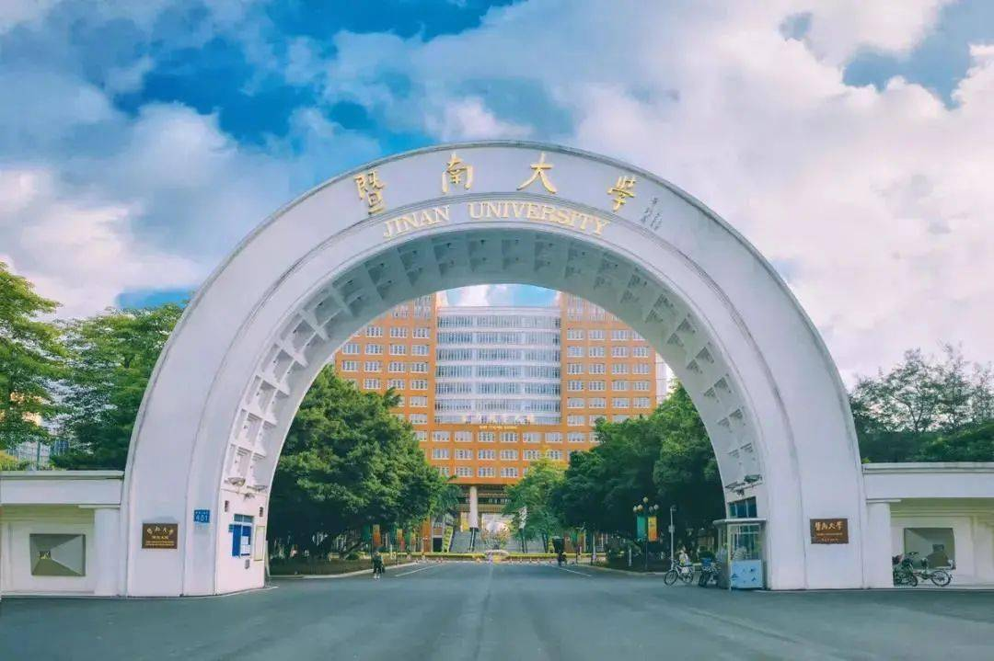


人脸表情识别项目
汇报人：熊嘉琪 组别：第1组

Slide 2

目录
CONTENCT
01
介绍
02
模型结构设计
03
模型训练策略
04
模型实际应用
05
总结与反思

Slide 3



01
介绍
$$$$
项目背景
$$$$
数据集介绍
$$$$
实验环境

Slide 4

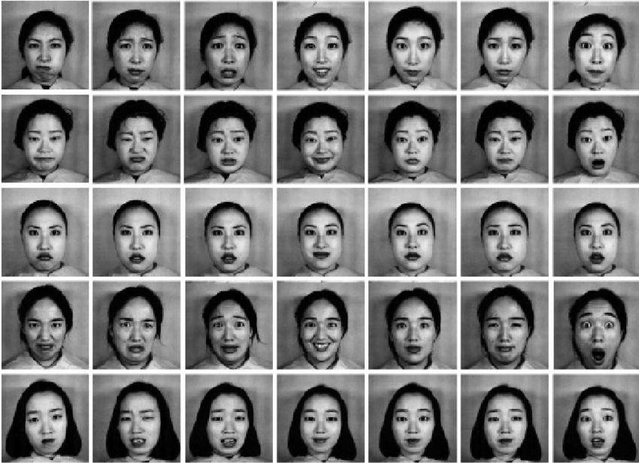
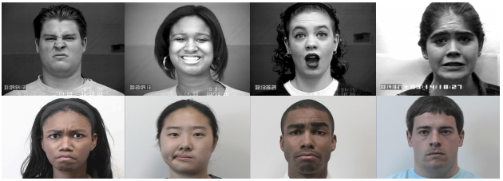
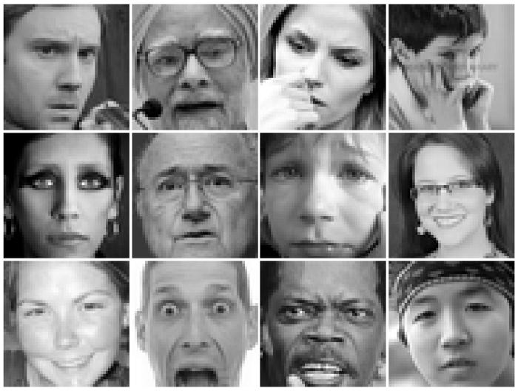
介绍
INTRODUCTION
Jaffe
项目背景
人脸表情识别（facialexpression recognition, FER）是人脸识别技术中的一个重要组成部分，本项目以深度学习技术来对FER展开讨论。
数据集介绍
项目先后在3个有代表性的数据集Jaffe和CK+、FER2013展开了实验。
Jaffe^{[1]}：由10名日本女性模特组成的7种面部表情，共213幅图像。
CK+^{[2]}：来自123个不同主题的593个视频序列，共327幅图像。
FER2013^{[3]}：来自Kaggle比赛，任务是根据面部表情，将每张脸分为七个类别之一（0=愤怒，1=厌恶，2=恐惧，3=快乐，4=悲伤，5=惊讶，6=中立）。
CK+
FER2013
实验环境
深度学习框架：tensorflow-gpu
显卡：RTX3070
Notes:
Jaffe、CK+主要用于模型架构的选择，实验重点在FER2013的精度提升上。

Slide 5




02
模型架构设计
$$$$
基于VGG
$$$$
基于GoogLeNet
$$$$
$$$$
混合架构
结果对比
Notes:
我们共设计了三种CNN模型，首先对这三种模型的设计思路进行介绍，接着对比在Jaffe上对比实验结果，选择表现最好的模型再用于CK+、FER2013。

Slide 6

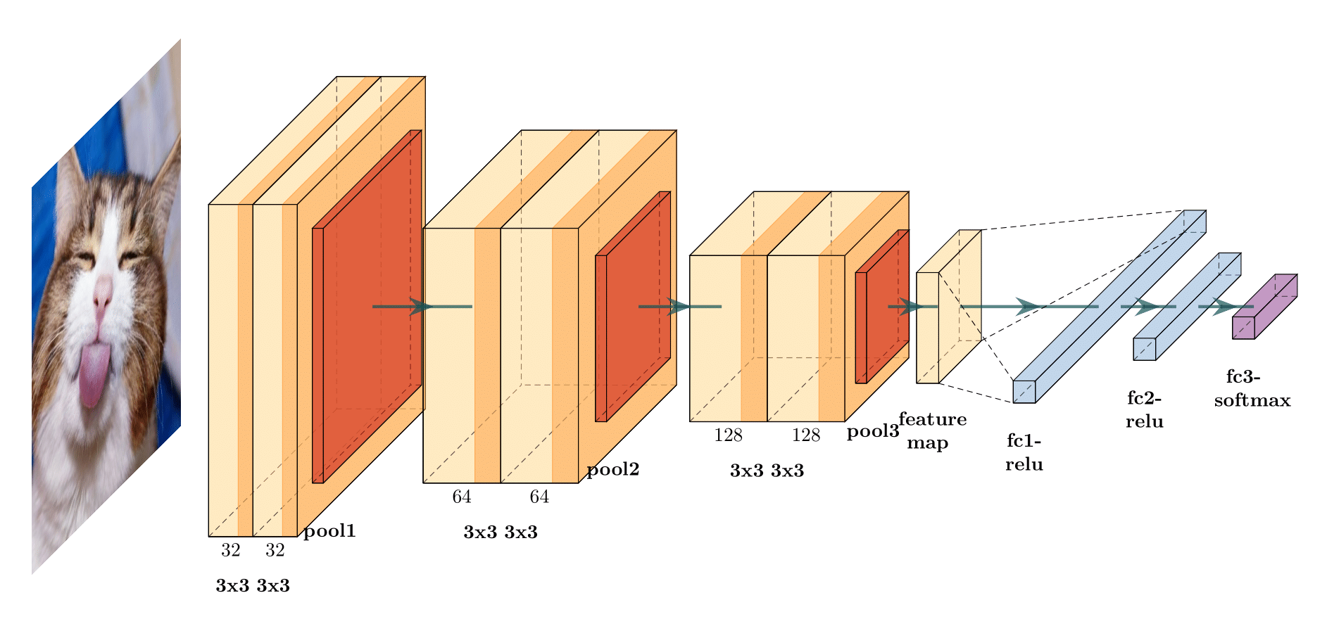
基于VGG
VGG-based
VGG思路
Very deep convolutional networks for large-scale image recognition^{[4]}的结构如右上图所示，其特点可以归纳为两点：
全部采用3x3的卷积核。
层数越深，所需的卷积核数量越多。
模型设计v1
参考该文论的设计思路，我们设计的第一个网络架构的主要特点如下：
每一个block由两个的卷积层（均为3x3）、一个最大池化层组成。
随着网络层数增加，卷积核的数量呈二次方增长（32->64->128）。

Slide 7
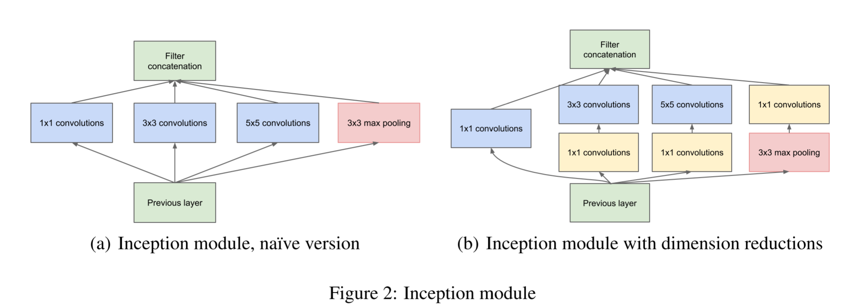
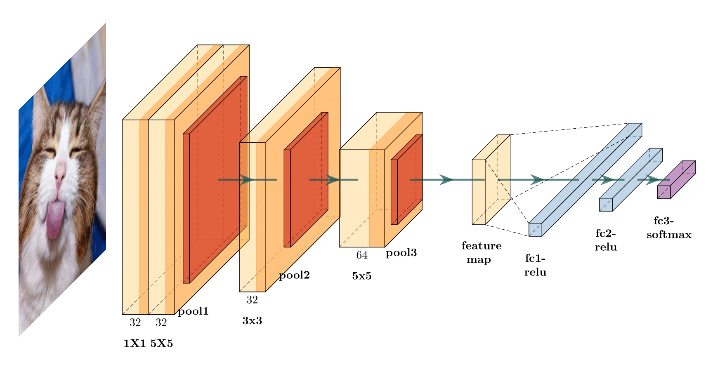
基于GoogLeNet
GoogLeNet-based
GoogLeNet思路
Going deeper with convolutions^{[5]}的结构如右上图所示，其特点可以归纳为两点：
设计不同尺度的卷积核，包括1x1、3x3、5x5。
从(a)->(b)图，作者在3x3和5x5的卷积核前使用了1x1的卷积核，能够有效的降维并增加非线性。
模型设计v2
我们设计的第二个网络架构做了如下修改：
将纯粹的3x3卷积核替换为由3x3、5x5组成的多尺度卷积核。
在5x5卷积核之前使用1x1卷积核来对输入图像降维和非线性化表示。

Slide 8
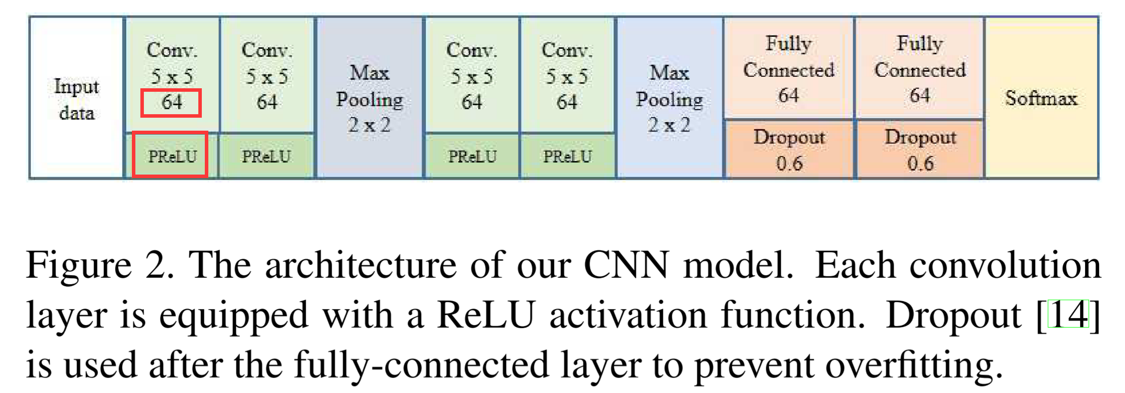
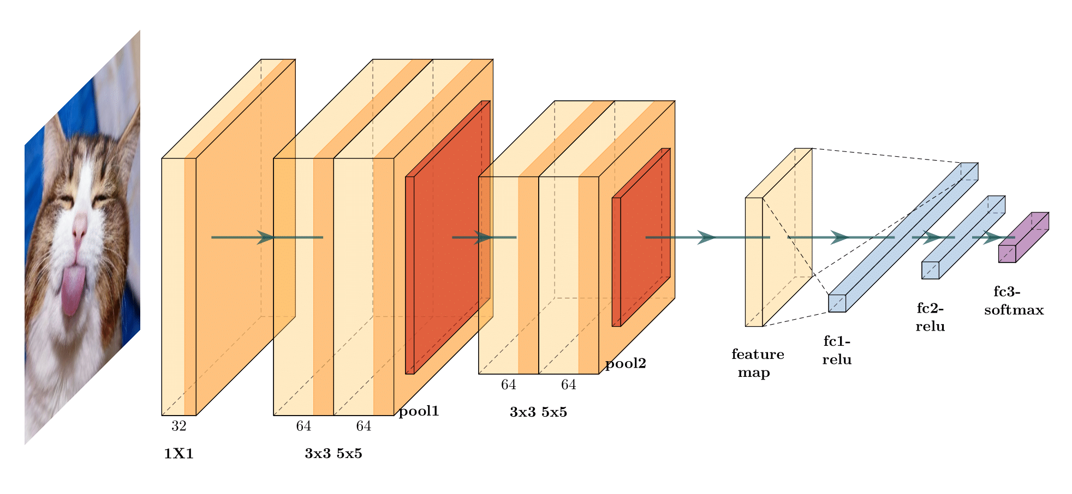
混合架构
Hybrid architecture
2018CVRP思路
A Compact Deep Learning Model for Robust Facial Expression Recognition^{[6]}的结构如右上图所示，其特点可以归纳为两点：
除了用于多分类的激活函数softmax，其余均采用PReLU作为激活函数。
每个block的卷积核个数保持不变，为64。
模型设计v3
我们设计的最终网络架构如下：
结合v1的"2卷积1池化"和v2的"多尺度卷积"。
每个block的卷积核个数保持64不变。
将卷积层和池化层的激活函数ReLU替换为PReLU^{[7]}。

Slide 9
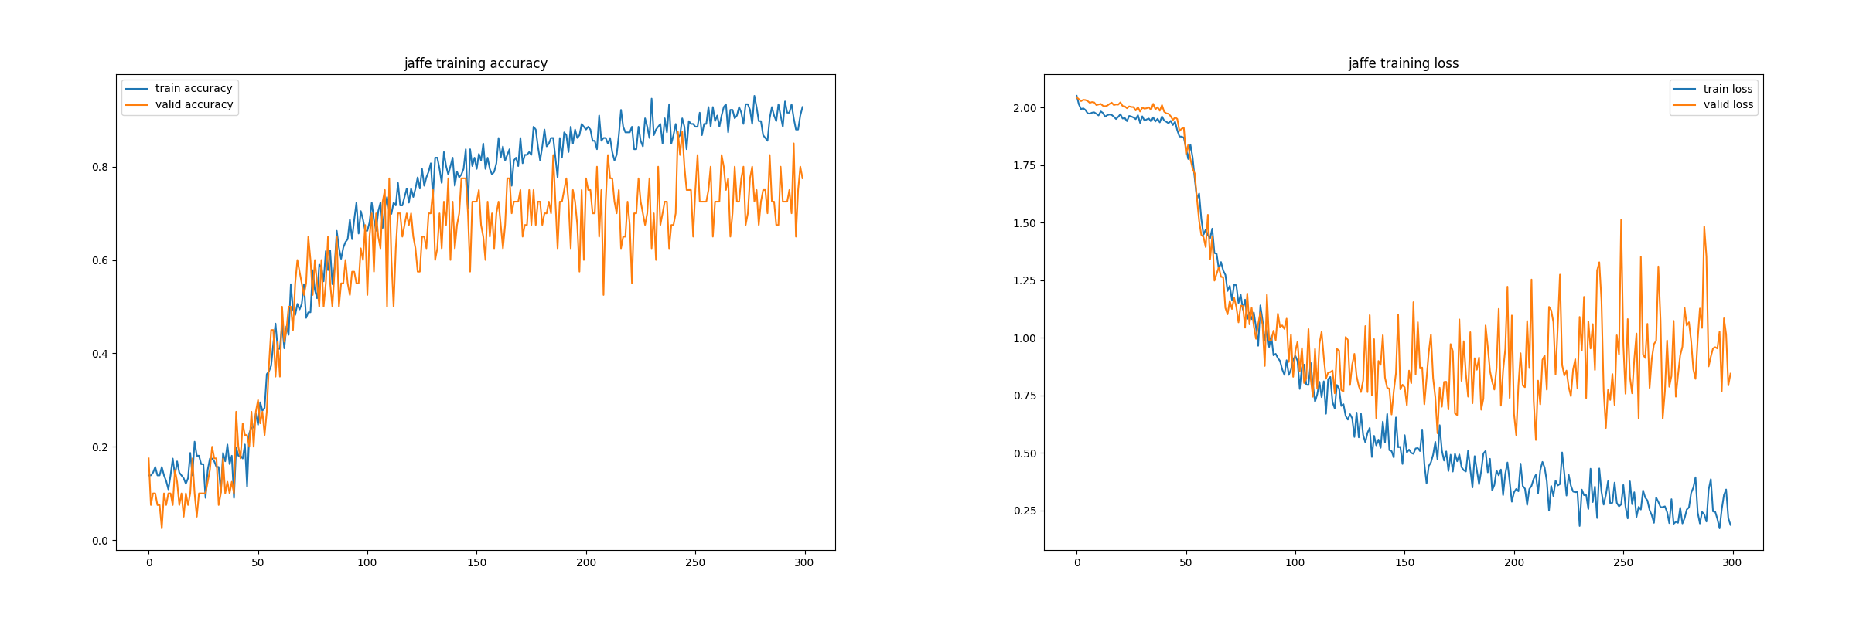
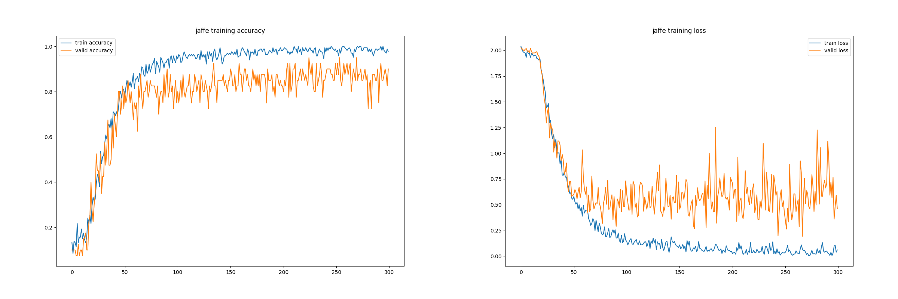
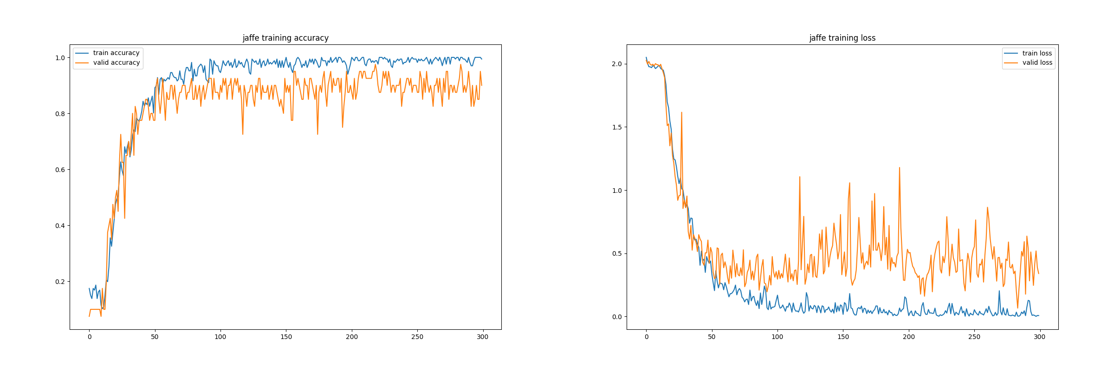
结果对比
Results contrast
模型架构对比
为了方便三种模型架构的对比，首先在数据量较小的Jaffe进行训练，训练过程结果如右图。
三个版本的模型架构验证集结果分别为：87.5%、95.0%、97.5%。
因此，选择混合架构用于测试后续数据集。

Slide 10
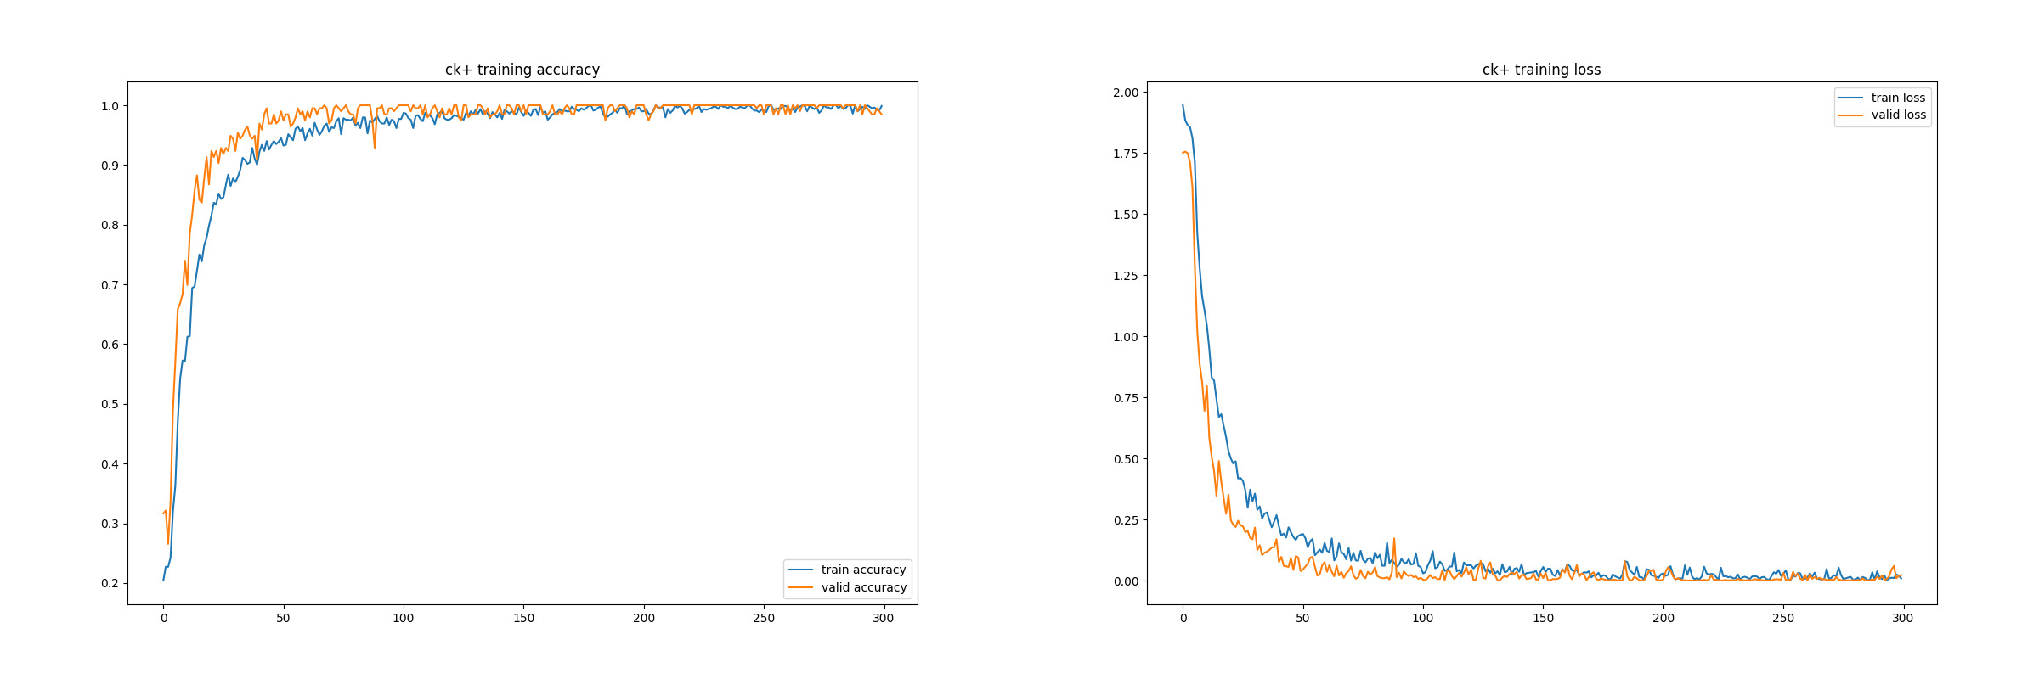
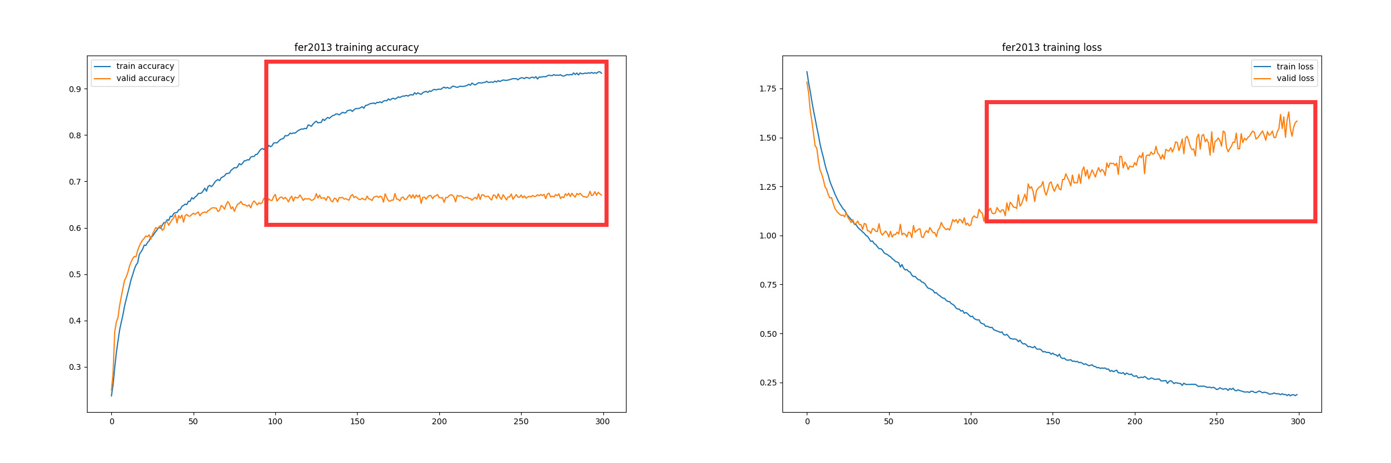
结果对比
Results contrast
FER2013与CK+
将混合架构用于FER2013和CK+，CK+的精度稳定在99%，而FER2013的精度在66~67%左右。
CK+（右上）和FER2013（右下）训练结果如右图所示，可以看出FER2013出现了过拟合，需要额外制定模型训练策略。

Slide 11


03
模型训练策略
$$$$
早停与自适应学习率
$$$$
Dropout与Batch Normalization

Slide 12
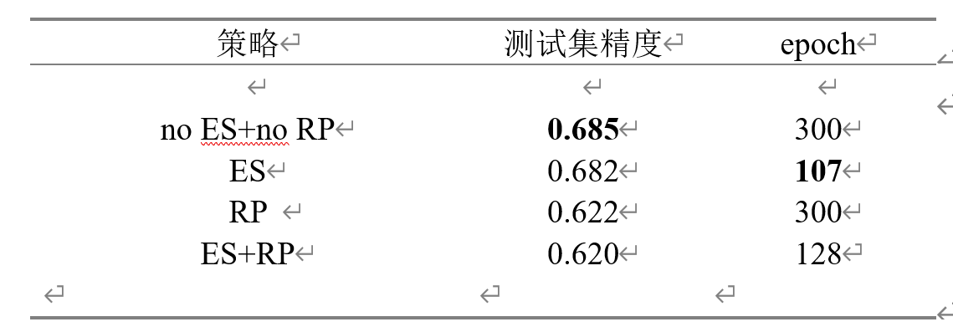
早停与自适应学习率
Early stop and adaptive learning rate
两者搭配使用？
一般来说，EarlyStopping（ES, loss不再减小时停止训练）和ReduceLROnPlateau（RP, 评估停止提升时降低学习速率）搭配使用能够进一步提升实验效果^{[7]}，但实际上并不能得到我们预期的效果。
消融实验

Slide 13
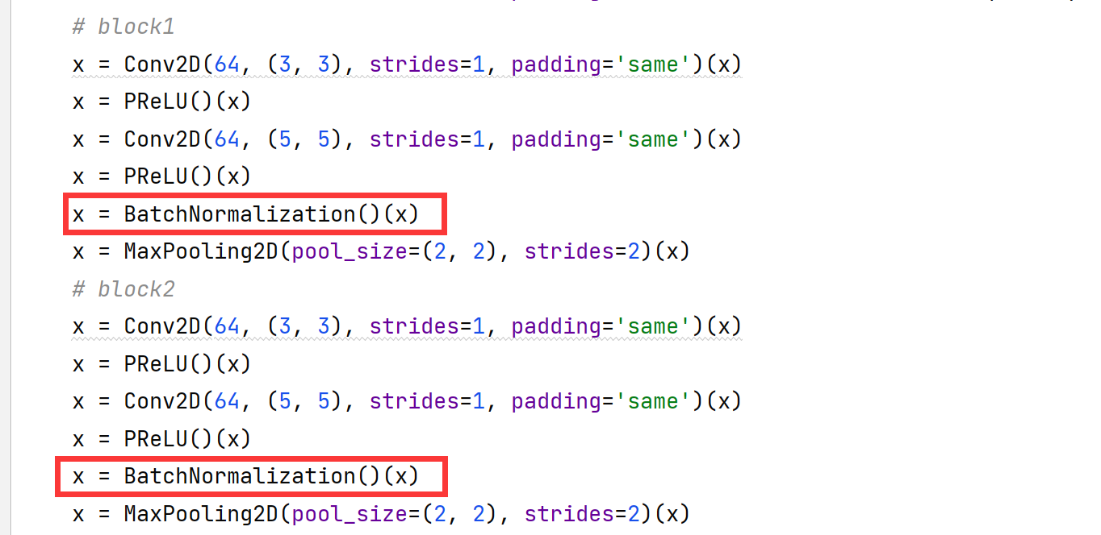
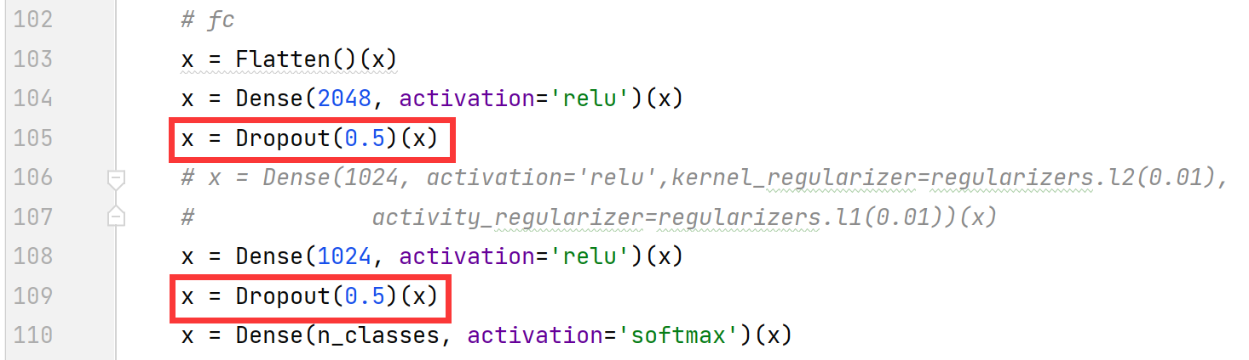
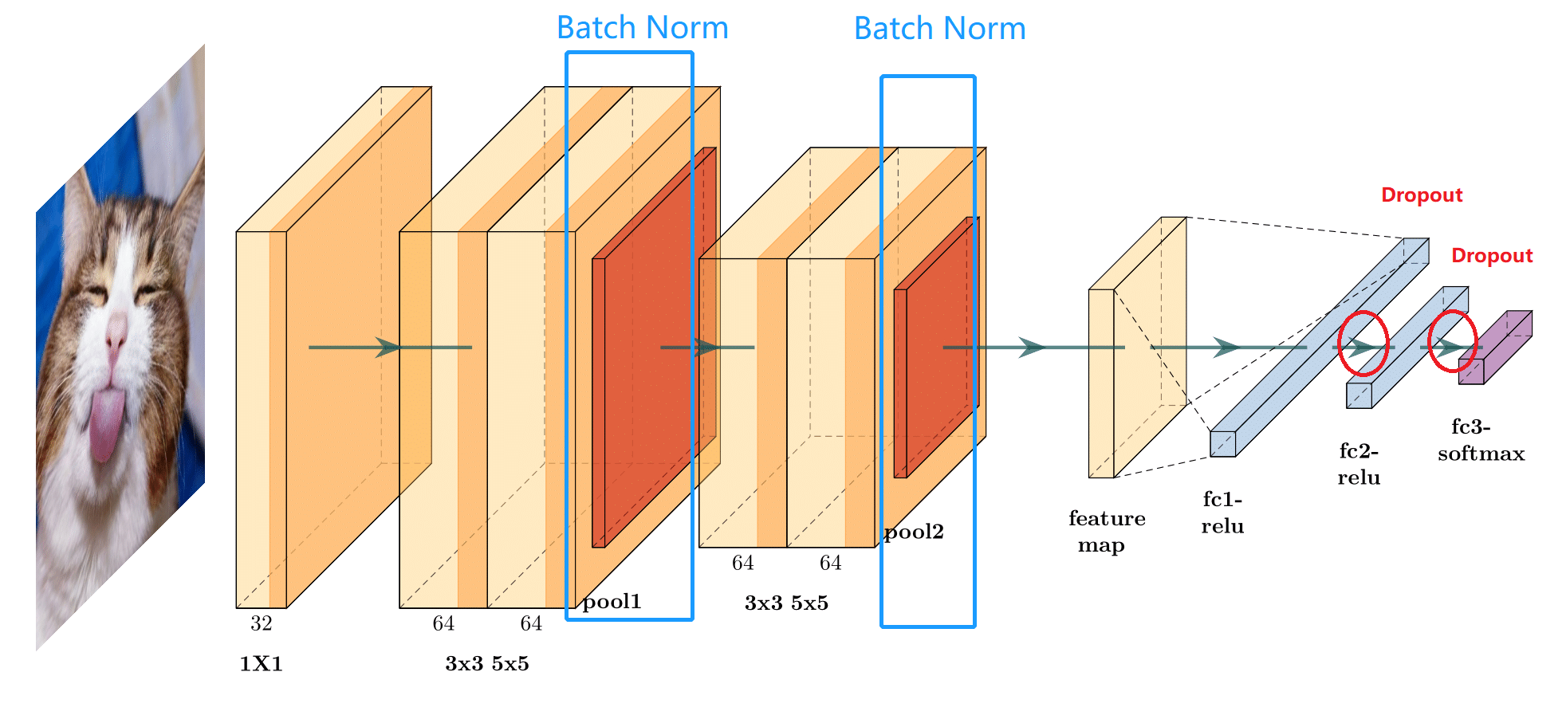
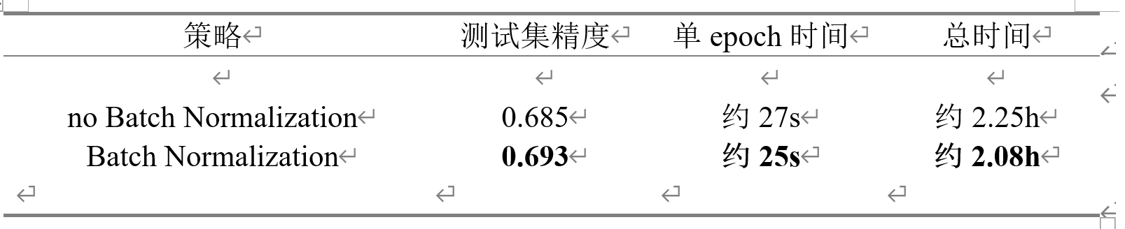
Dropout与Batch Normalization
Dropout and Batch Normalization
Batch Normalization
Dropout

Slide 14
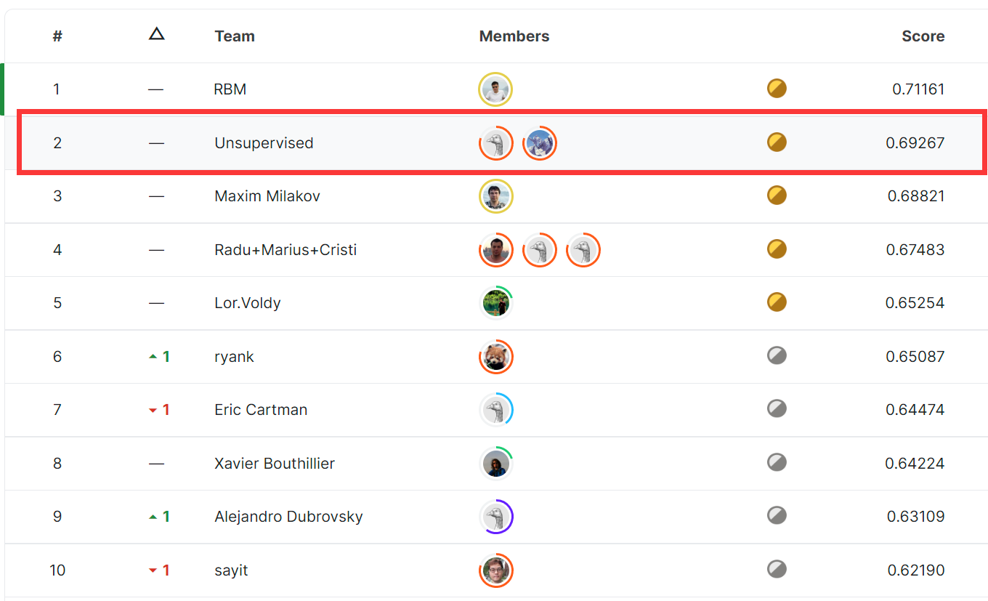
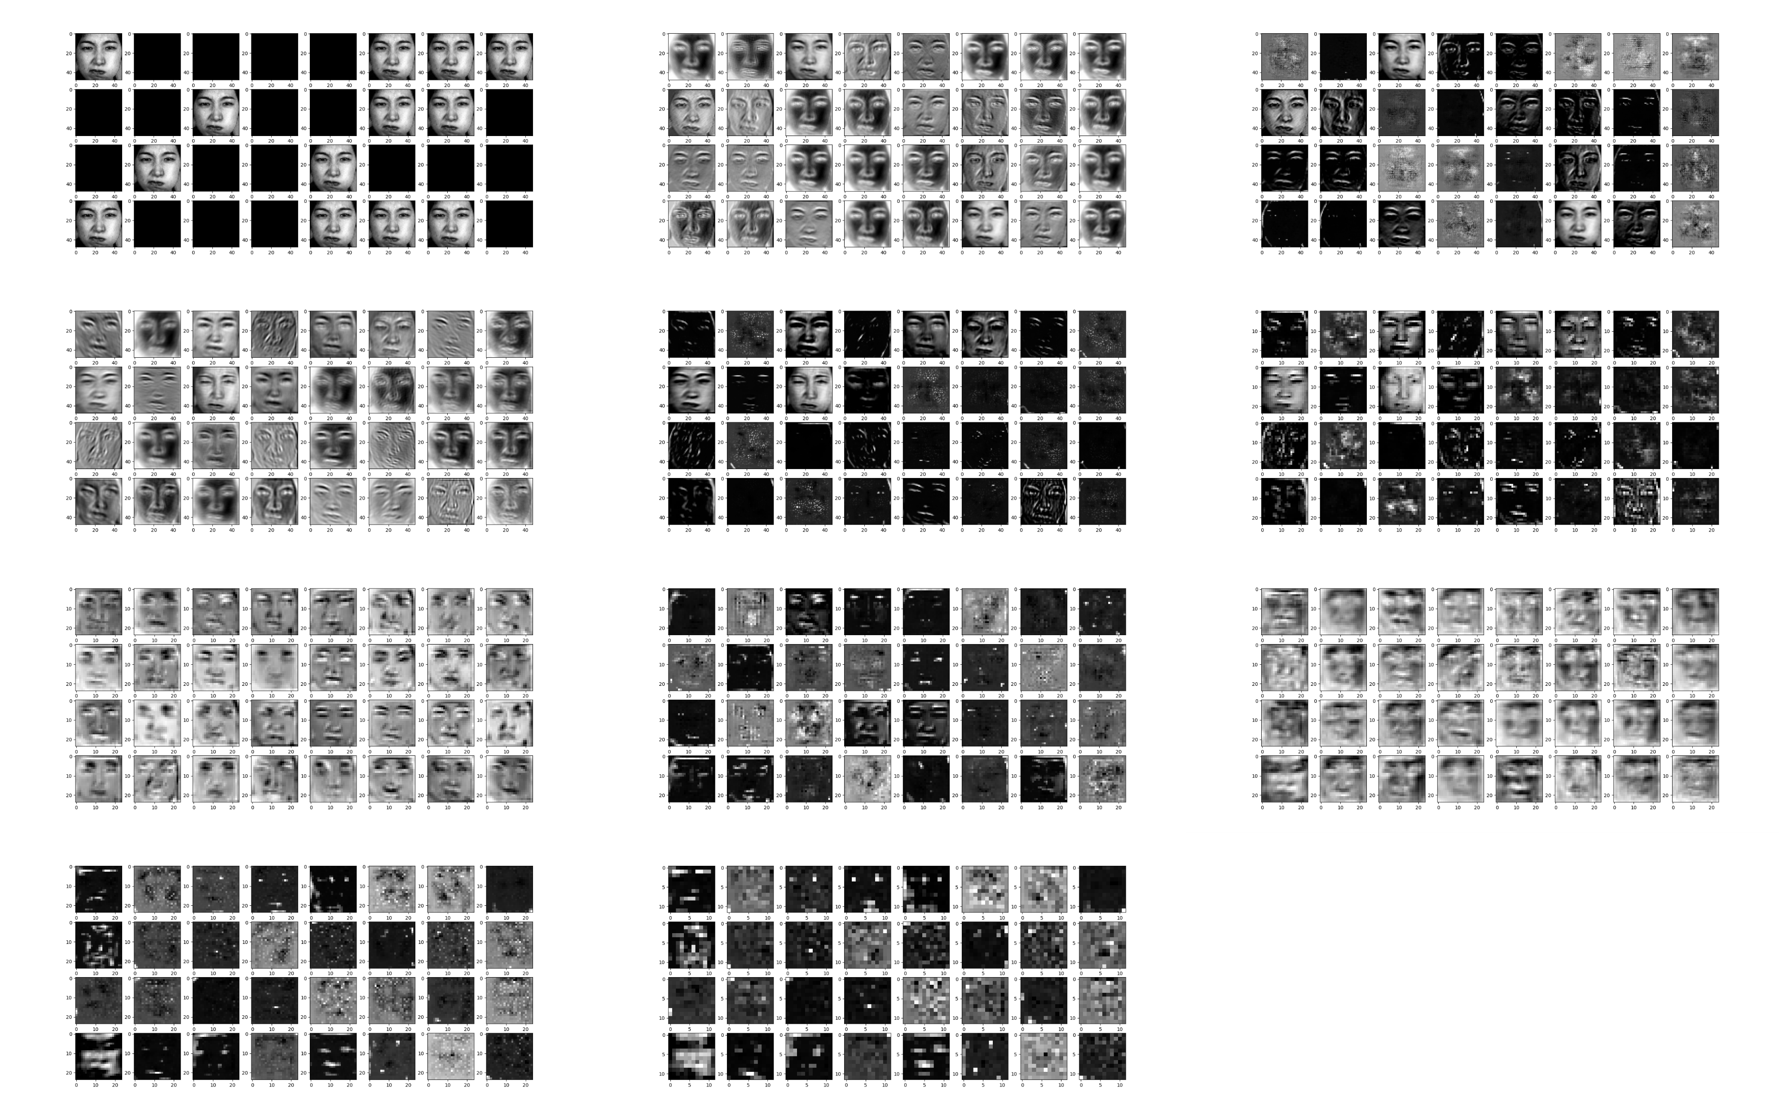
最终结果
Final result
测试集精度0.693
人脸特征图可视化

Slide 15
04
模型实际应用
$$$$
blazeface
$$$$
数据推理增强
$$$$
$$$$
UI界面
摄像头实时检测
Notes:
在模型应用时，我们发现实际图片与训练集上的图片是有很大的区别。
训练图片仅包括人脸，而实际图片往往同时包括人脸和上半身。
相较于训练图片，实际图片并不”标准“，往往会有噪声。

Slide 16
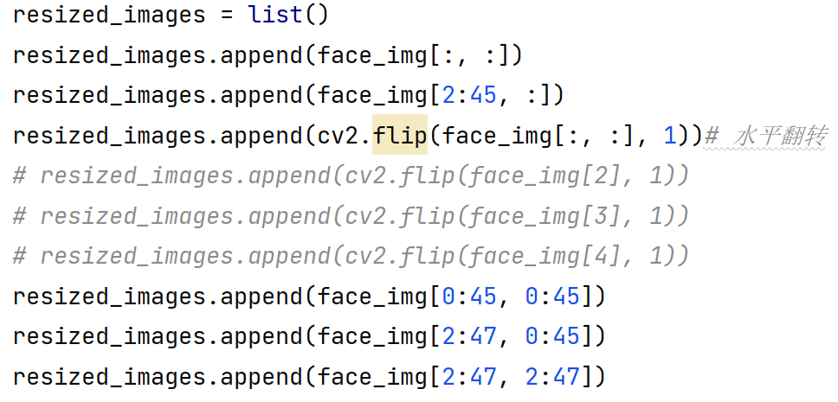
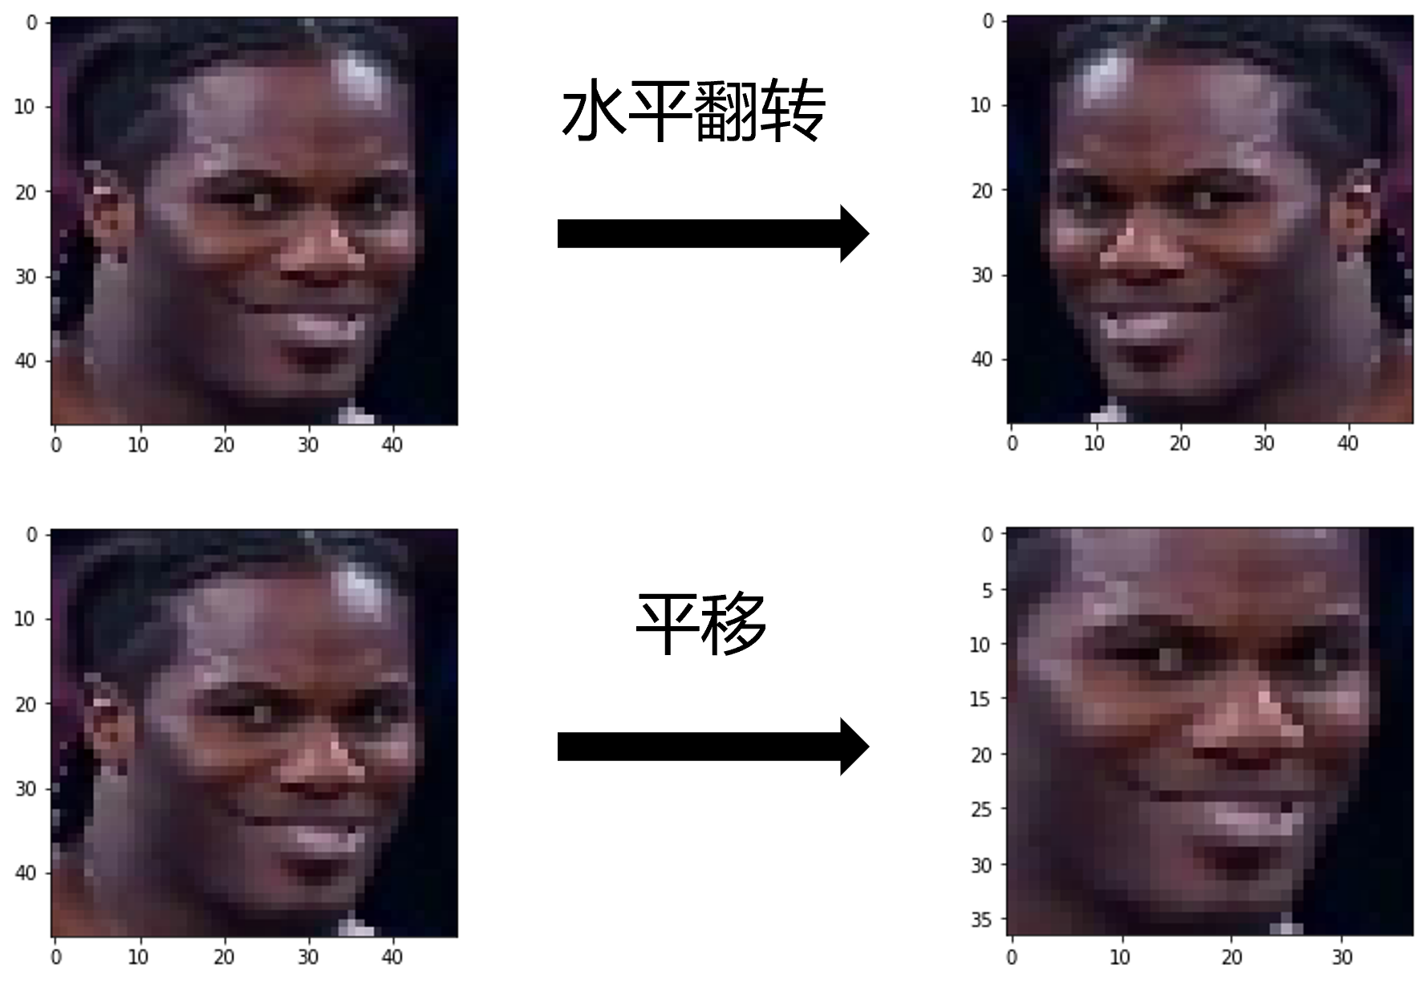
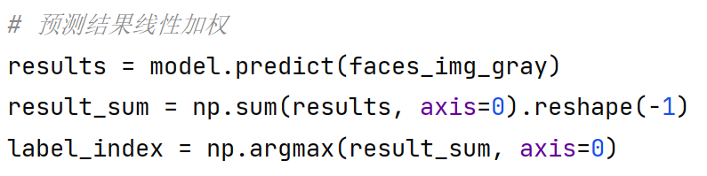
Blazeface与数据增强
Blazeface and data augmentation
BlazeFace
BlazeFace^{[8]}是谷歌研究院的一款快速、轻便的人脸检测器。
推理数据增强
数据推理增强分为两个步骤：
对预测图片face_img进行增广（水平翻转、平移），得到多个概率分布。
将这些概率分布进行加权求和，得到最后的概率分布

Slide 17
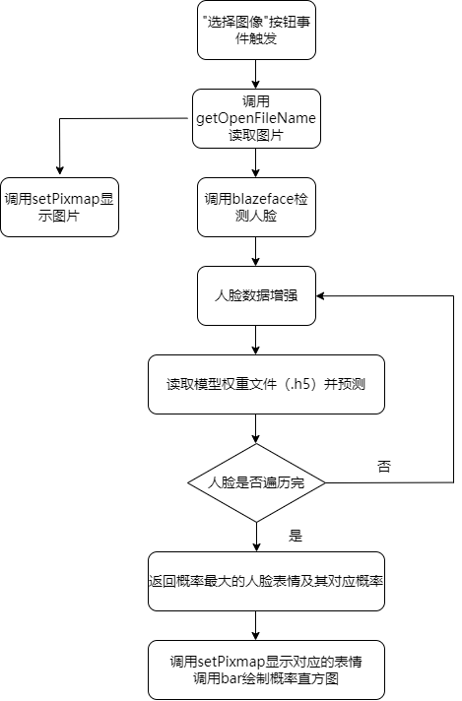
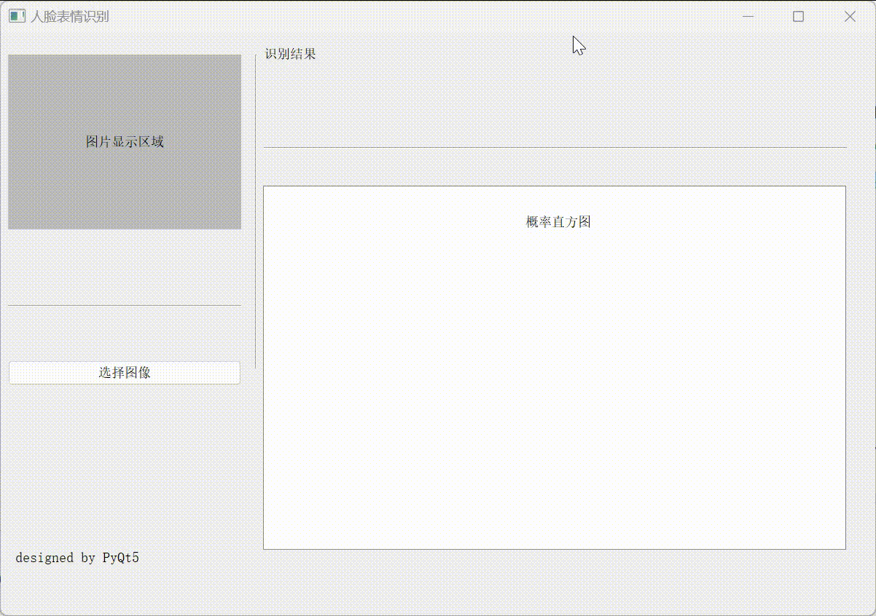
UI界面
UI Interface
代码逻辑流程图
演示Demo

Slide 18
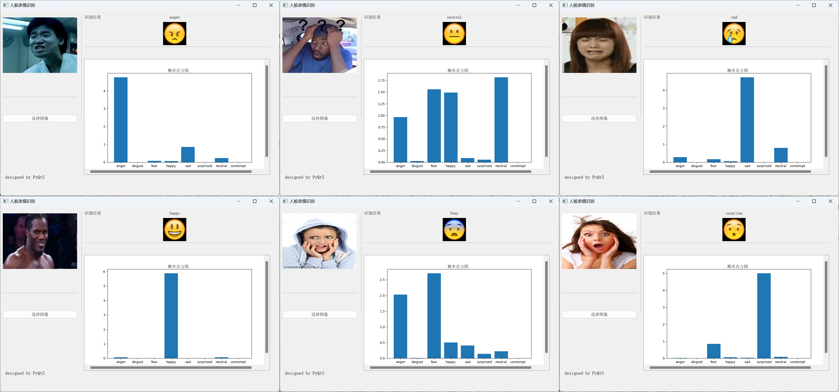
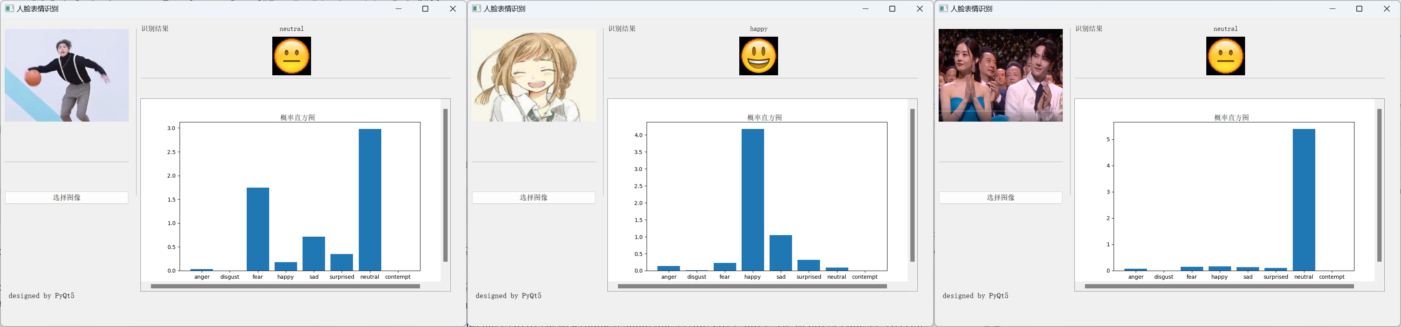
UI界面
UI Interface
常规测试
鲁棒性测试
（模糊、卡通、多人脸）
Notes:
当图片中存在多张人脸时，在UI界面下预测只显示**最可能是人脸（概率最大）**的那个脸表情，但是对所有检测到的人脸都会框定预测结果并在图片上标记

Slide 19
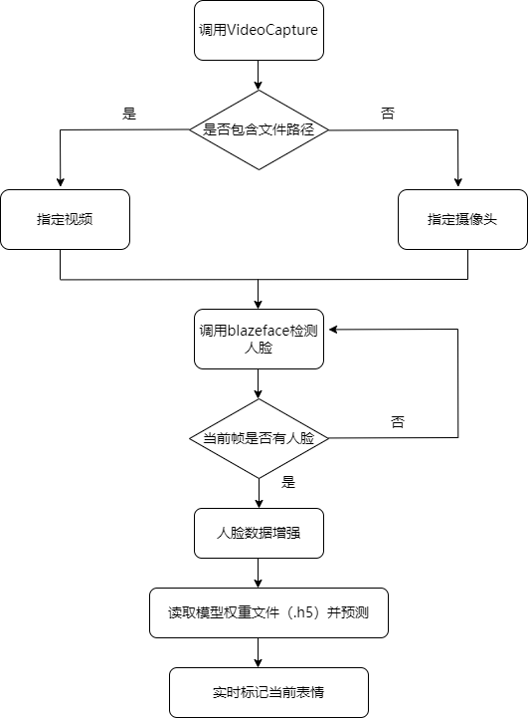
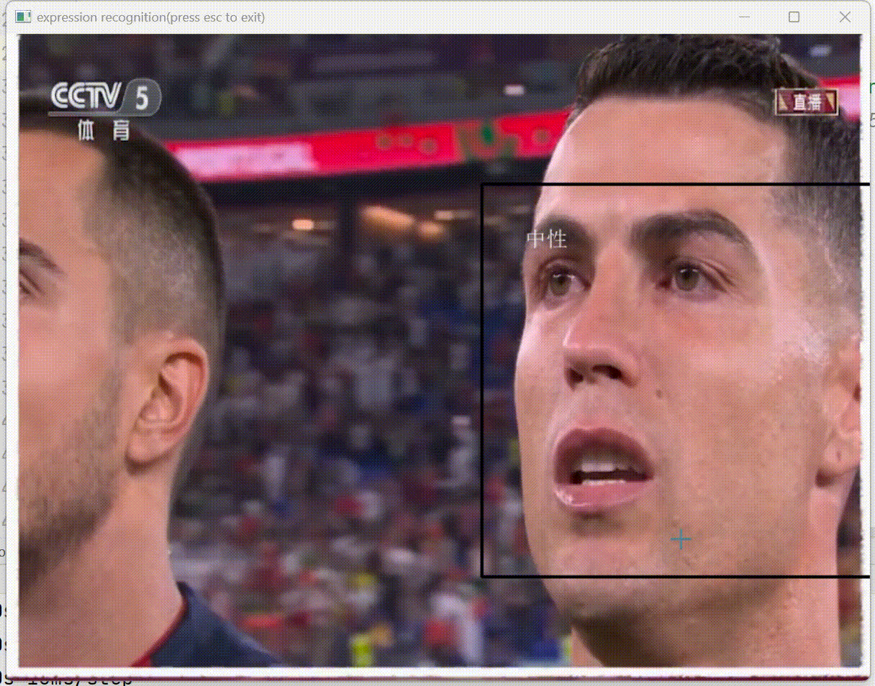
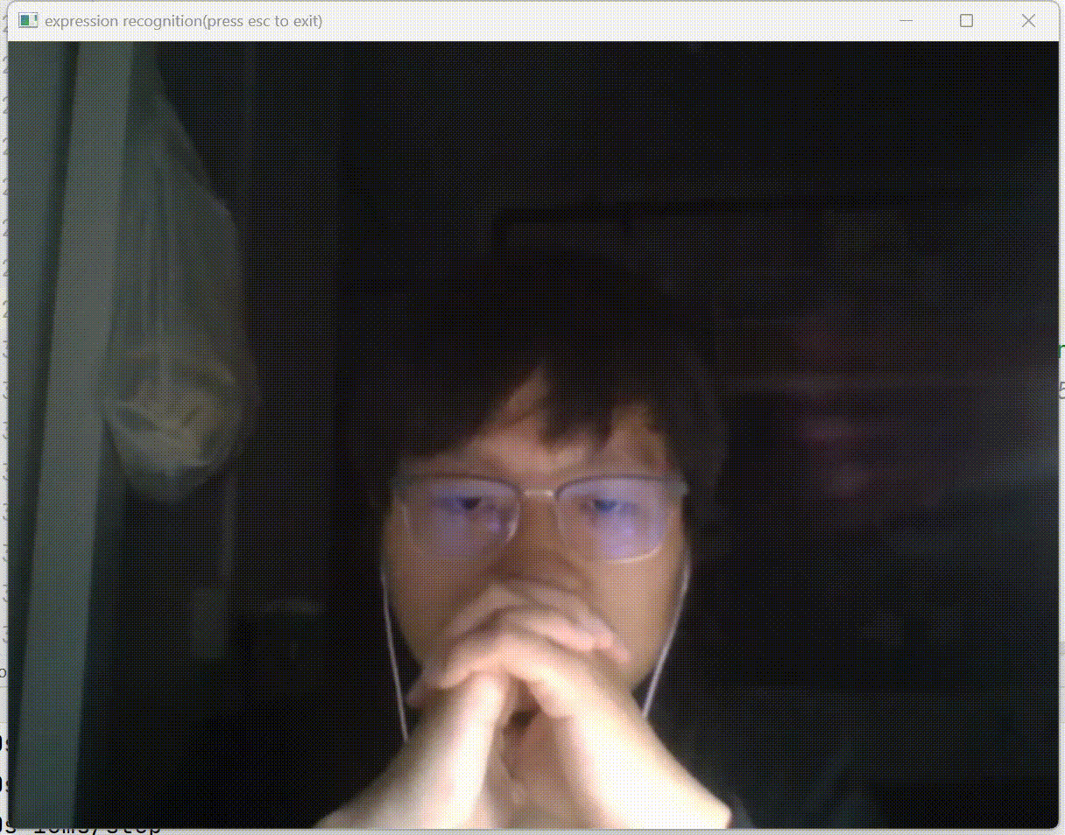
摄像头实时检测
Real-time camera detection
代码逻辑流程图
演示Demo
Notes:
分别时视频分析和摄像头分析

Slide 20


05
总结与反思
$$$$
总结
$$$$
反思

Slide 21
总结与反思
summary and reflection
项目总结
设计出一种新颖的CNN结构，其特点包括多尺度卷积、卷积核数目保持恒定、使用PReLU作为激活函数。
加入早停、Dropout和Batch Normalization训练策略，并对RP和ES做了消融实验。
对特征图可视化，提升了一定的模型可解释性；测试集精度0.69322超越Kaggle的第二名。
通过blazeface和数据推理增强解决了实际图片面临的问题，并实现了GUI与摄像头实时检测。
参考文献
[1] Michael J. Lyons, Shigeru Akemastu, Miyuki Kamachi, Jiro Gyoba. Coding Facial Expressions with Gabor Wavelets, 3rd IEEE International Conference on Automatic Face and Gesture Recognition, pp. 200-205 (1998).
[2] Lucey P, Cohn J F, Kanade T, et al. The extended cohn-kanade dataset (ck+): A complete dataset for action unit and emotion-specified expression[C]//2010 ieee computer society conference on computer vision and pattern recognition-workshops. IEEE, 2010: 94-101.
[3] Goodfellow I J, Erhan D, Carrier P L, et al. Challenges in representation learning: A report on three machine learning contests[C]//International conference on neural information processing. Springer, Berlin, Heidelberg, 2013: 117-124.
[4] Simonyan K, Zisserman A. Very deep convolutional networks for large-scale image recognition[J]. arXiv preprint arXiv:1409.1556, 2014.
[5] Szegedy C, Liu W, Jia Y, et al. Going deeper with convolutions[C]//Proceedings of the IEEE conference on computer vision and pattern recognition. 2015: 1-9.
[6] Kuo C M, Lai S H, Sarkis M. A compact deep learning model for robust facial expression recognition[C]//Proceedings of the IEEE conference on computer vision and pattern recognition workshops. 2018: 2121-2129.
[7] https://blog.csdn.net/weixin_44048809/article/details/105711356
[8] ibaiGorordo/BlazeFace-TFLite-Inference: Python scripts to detect faces in Python with the BlazeFace Tensorflow Lite models (github.com)

Slide 22
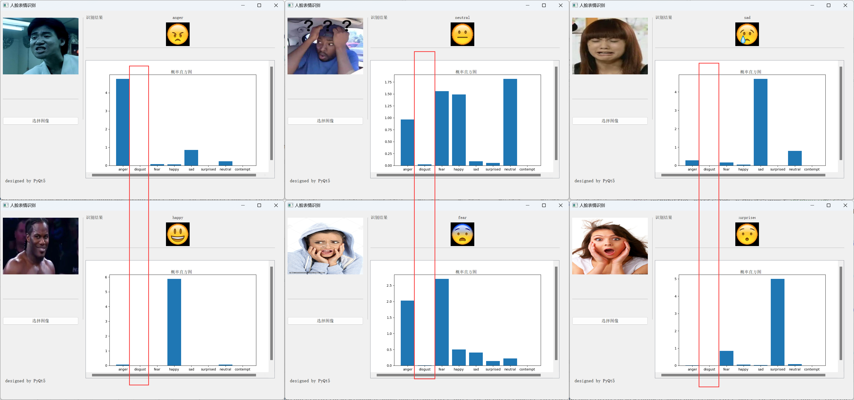
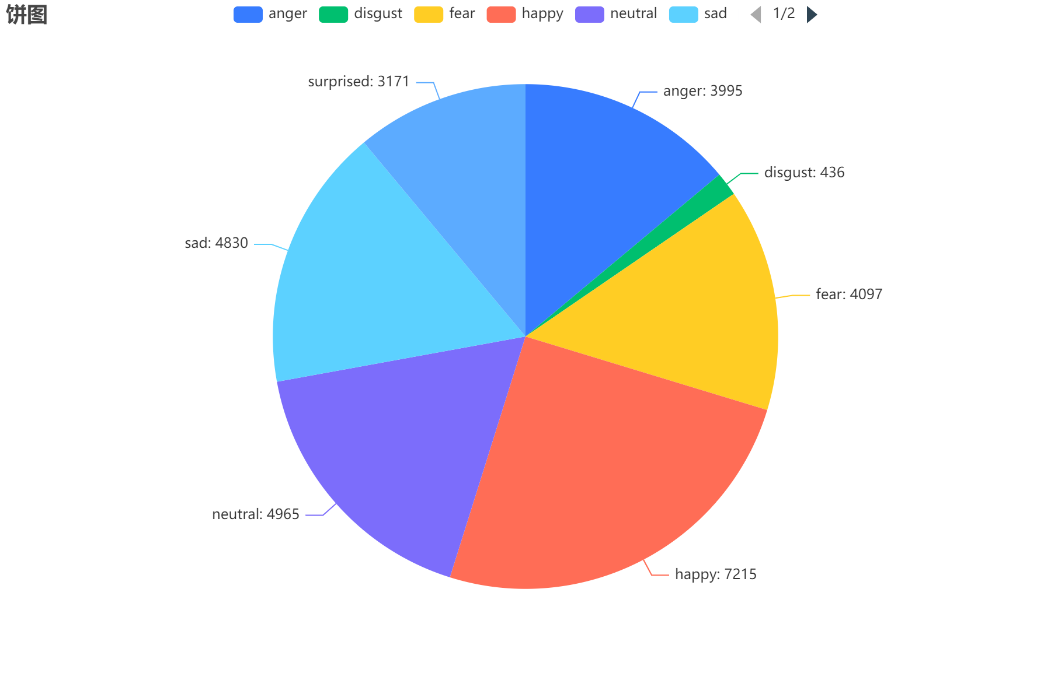
总结与反思
summary and reflection
项目反思
PRelu为什么比ReLU的效果好？
ReduceLROnPlateau为什么会失效？
为什么测试的9张图片disgust的标签预测概率几乎全部为0？
对于每一个通道，负方向都有一个可学习参数来控制斜率。
学习率一味的减少会导致该点无法跳出局部最优解。
disgust数据不均衡。

Slide 23
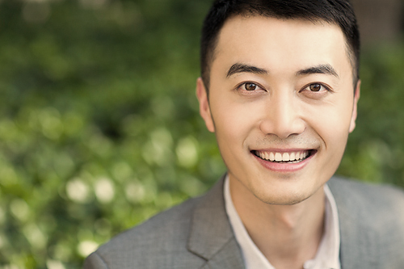
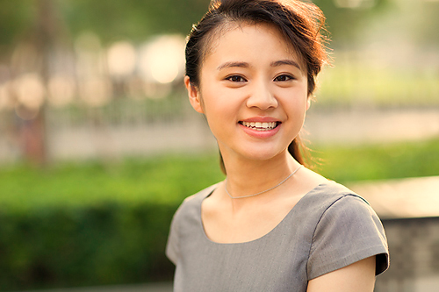
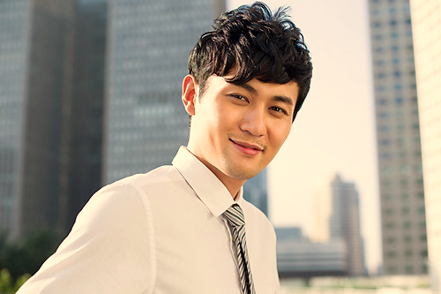
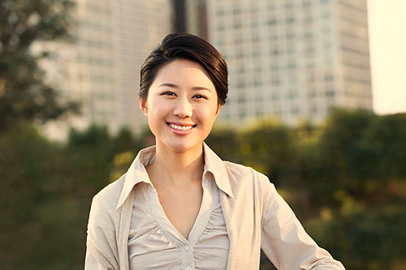
项目成员
project member
熊嘉琪
组长
唐莉
组员
选题、任务安排及汇报
PPT制作与文献调研
张来福
组员
麦丽莹
组员
1-4章报告撰写
5-8章报告撰写
田佳隽
组员
吕帅
组员
代码编写
代码编写

Slide 24
谢谢！

